Slide 1
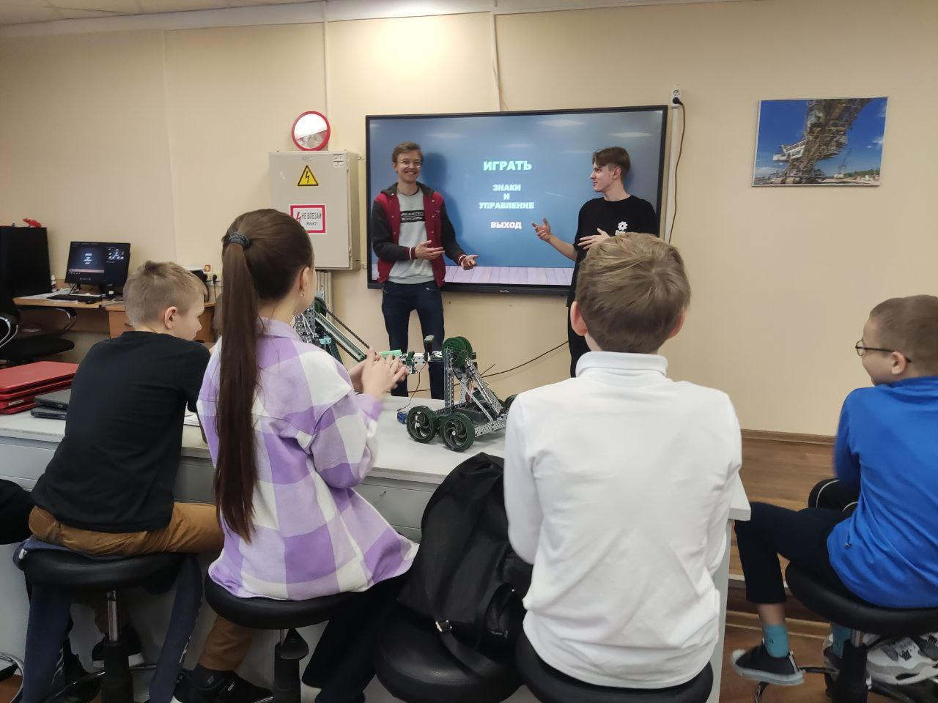


На последний слайд
IT-КЛАСС
«Игра в павер поинт – гиперссылки в павер поинт»
Школа номер 627
Делали :
Ярослав Дегтярев
И
Заиграев Михаил
Руководитель :
Ломоносов Антон Владимирович
Учитель технологии
lomonosov@co627.ru
+79104418874
Г.Москва
2023г.

Slide 2
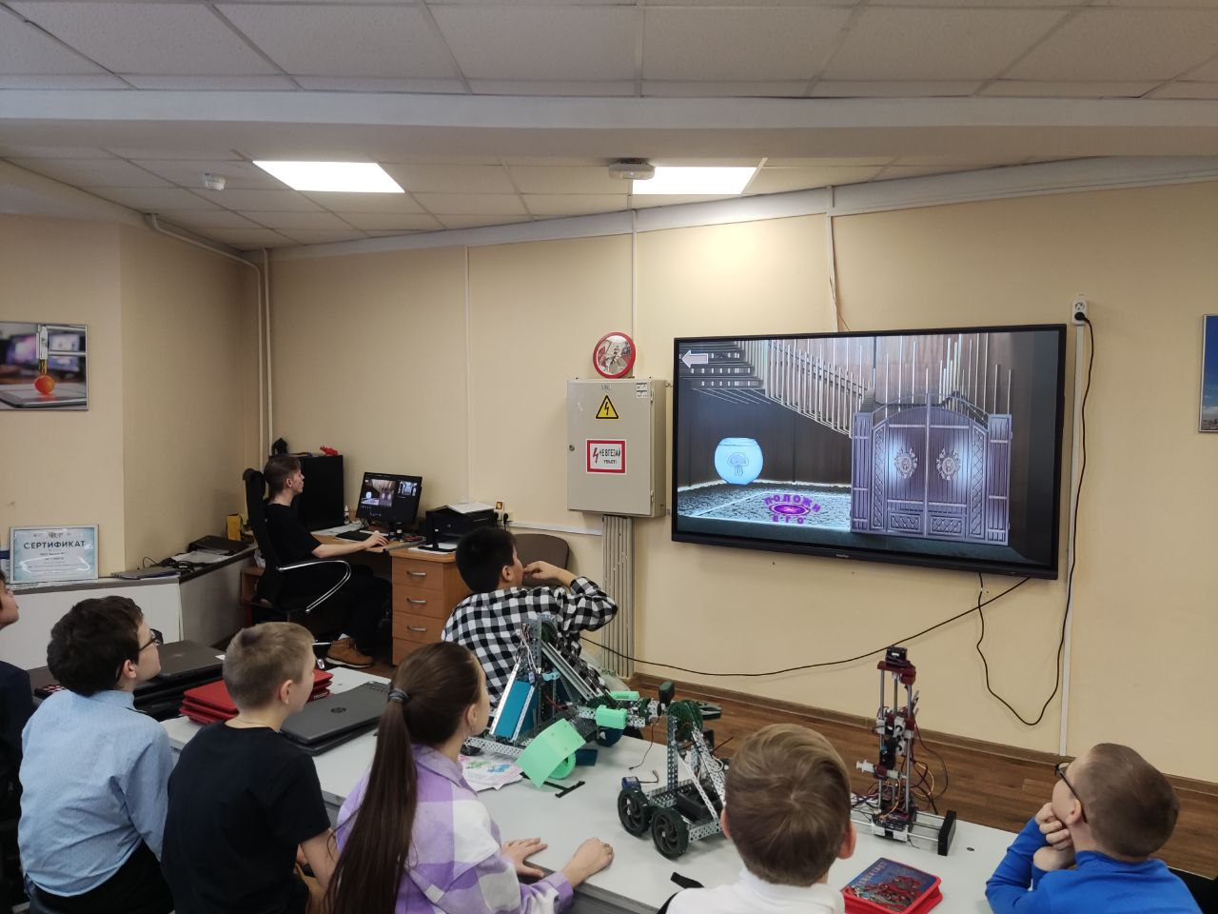
Описание проекта
На последний слайд
Этот проект это игра в павер поинт сделанная полностью из гиперссылок и анимаций

Slide 3
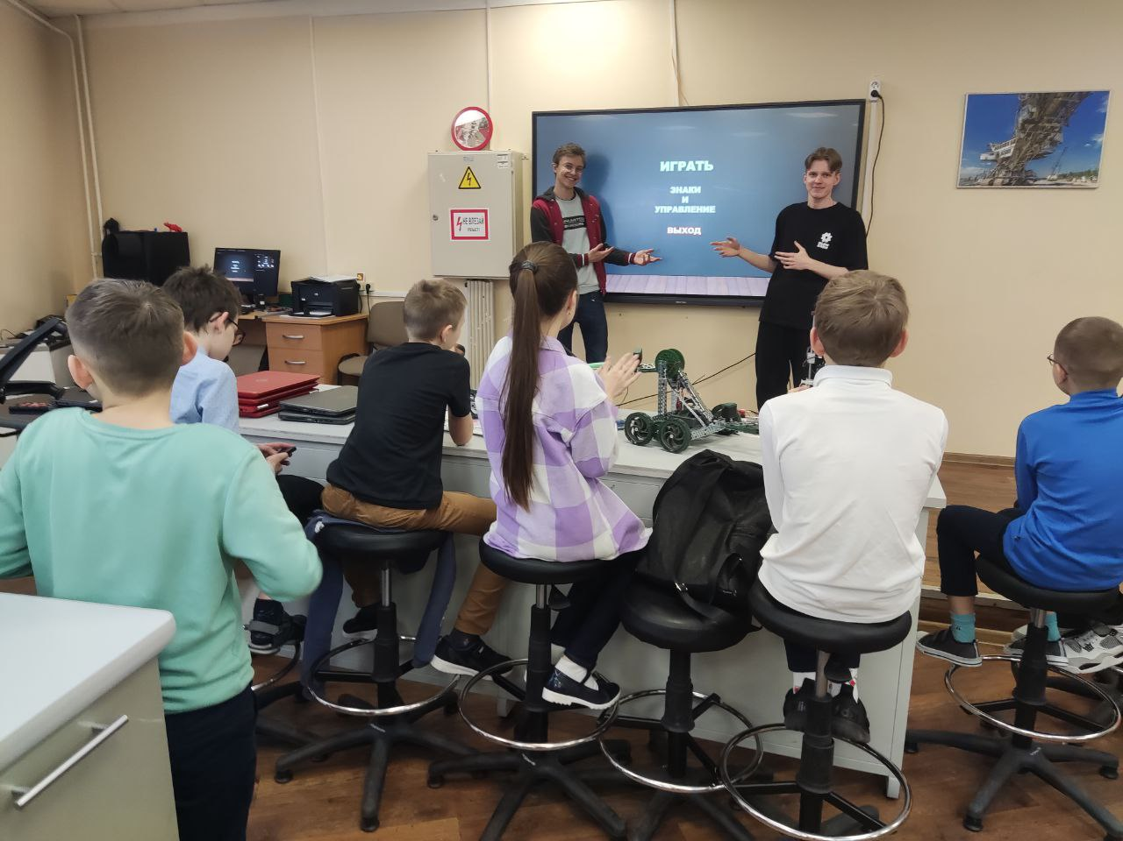
Задачи и цели данного проекта
На последний слайд
Цель: цель нашего проекта показать как работают гиперссылки в павер поинт и что из них можно сделать , мы например сделали поисковую игру из гиперссылок в павер поинт)
Задачи:
1. Обучить работе гиперссылок людей и что из них можно сделать.
2.Мотивировать людей на действия , ведь павер поинт обычная программа для призентаций , а мы сделали целую игру )
3. Развитие людей нашей игрой ведь наша игра поисковая , а в ней ещё и присутствуют школьные вопросы по разным приметам

Slide 4
Преимущества нашего проекта.
На последний слайд
1. Общее развитие
2. Развитие логического мышления
3. Мотивация на действия
4. Мало кто делает игры в павер поинт
5. Это только начальная игра и будет более масштабное продолжение)

Slide 5
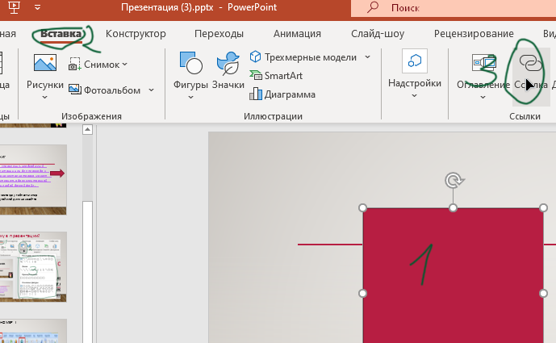
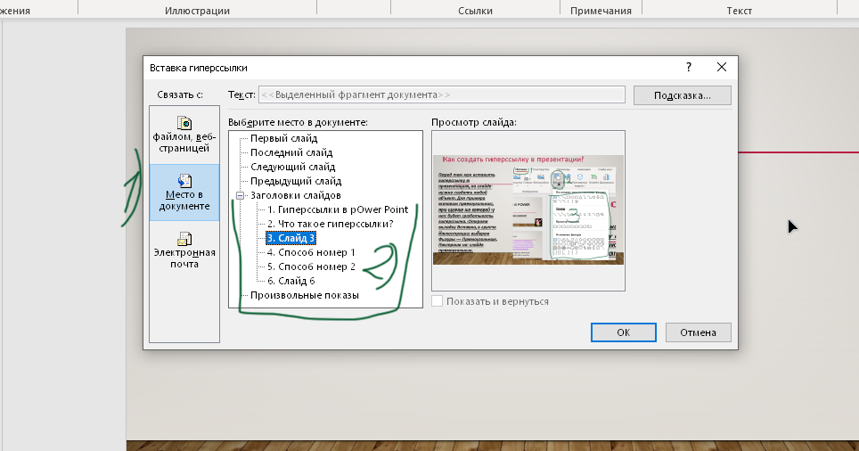
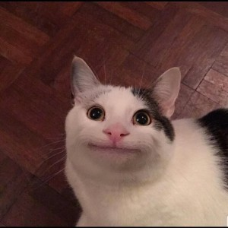
Способ номер 1 создания гиперссылок
На последний слайд
На вкладке Вставка в группе Связи выберем Ссылка. Далее нажимаем место в документе и там выбираем слайд который нам нужен

Slide 6
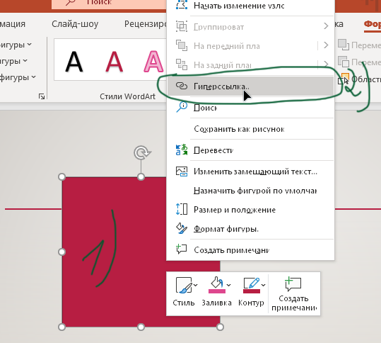
Способ номер 2
На последний слайд
Щелкнуть правой кнопкой мыши по созданному прямоугольнику и в контекстном меню выбрать Гиперссылка.
Откроется диалоговое окно Вставка гиперссылки. В этом окне можно выбрать, с чем нужно связать объект на слайде (Связать с…).

Slide 7
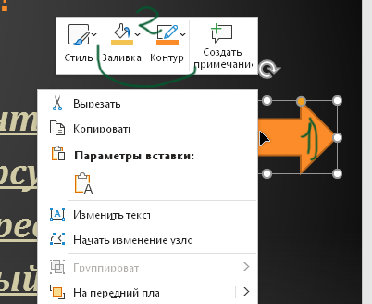
На последний слайд
Как менять цвета гипер ссылок ?
Цвет гиперссылок абсалютно так же меняются как и обычный текст.
Правая кнопка мыши по фигуре ну либо тексту и выбираем контур и заливку нашей гиперссылки

Slide 8
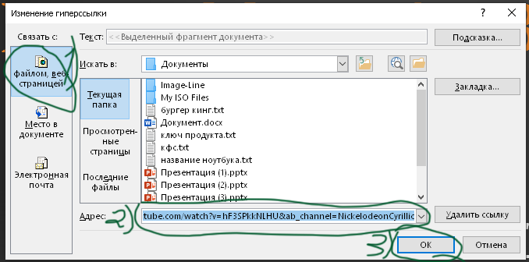
На последний слайд
Так же можно перейти на любой сайт с помощью гиперссылок все тоже самое только выбираем в конце чуть-чуть другое !

Slide 9
Результаты.
На последний слайд
Была сделана игра в power point, с практически свободным миром где можно передвигаться в свободном порядке , игра наполнена разными ловушками, играми для развития логики и даже школьными вопросами
Получилась довольно интересная и полезная игра для всех возрастов и понравилась всем кто в неё играл

Slide 10
Перспективы.
На последний слайд
Как я и говорил в одном из первых слайдов мы на этой одной игре останавливаться не собираемся и будем делать продолжение более масштабное , у нас уже есть несколько идей на продолжение и есть идеи как это сделать и реализовать )

Slide 11

1
2
3
4
5
6
7
8
9
10
Слайды которые были
Конец кто слушал и смотрел молодец
Перейти к игре -

